Slide 1
الشاحن الذكي
قسم السيد ملاذ مصطفي
جامعة القضارف

Slide 2

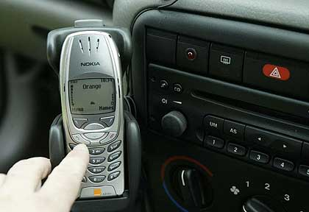

كثير من الأحيان يصعب علينا قرائه الأرقام المكتوبة على البطاقات أو الأوراق الصغيرة.
ويزداد الأمر تعقيداً خصوصاً لكبار السن ولضعاف البصر.

Slide 3




ومع انتشار الجوالات الحديثة متعددة الشرائح واختلاف طرق شحن كل شركة عن الأخرى
فانه يصعب على المستخدم تذكر طرق الشحن والتحويل ومعرفة الرصيد لكل من هذه الشرائح

Slide 4

فكيف يمكن حل هذه المشاكل بالاستفاده من التقنية المتوفرة لدى المستخدمين
والتي سوف تنتشر بشكل أكثر مع تقدم الوقت

Slide 5

الشاحن الذكي ...
هو برنامج يعمل على الجوال يقوم بالاستفاده من كاميرا الجوال ويقوم بالتقاط صورة الكرت ويتعرف على الأرقام الموجودة في الكرت ويقوم بعملية الشحن

Slide 6
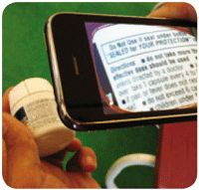
أهمية المشروع
يساعد البرنامج المستخدمين على شحن رصيدهم مباشرة من خلال الكاميرا بدون الحوجة الى قرائة الأرقام والتأكد منها
كما يقوم بالعمليات اليومية التي يحتاجها المستخدم من ارسال وتحويل الرصيد ، ومعرفة الرصيد الحالى وذلك من خلال ضغطة زر واحدة فقط.
يمكن استخدام البرنامج لقرائه اي أرقام مكتوبة على اي نوع من الكروت وبالتالي يمكن ان يستخدم في تطبيقات أخرى

Slide 7
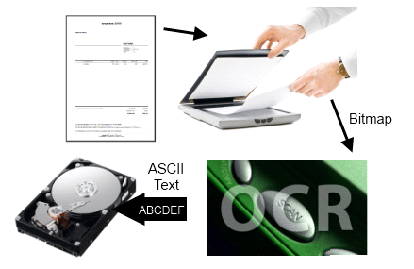
فكرة المشروع (1)
يستخدم المشروع فكرة تحويل الكلمات المكتوبة ورقياً الى كلمات رقمية مخزنة على الحاسوب (وهو ما يسمى ب OCR).

Slide 8
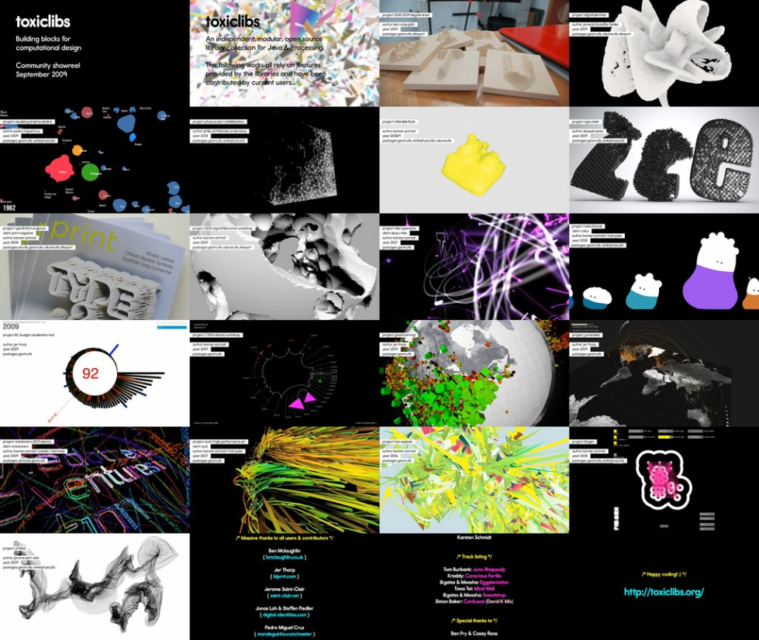
فكرة المشروع (2)
يستفيد المشروع من خوارزميات معالجة الصورة بعد التقاط الصورة ، والذي له العديد من التطبيقات في الحاسوب

Slide 9

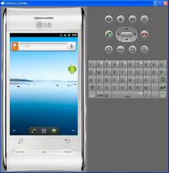


الأدوات المستخدمة

Slide 10
وشكراً
قسم السيد ملاذ مصطفي
جامعة القضارف

